Slide 1
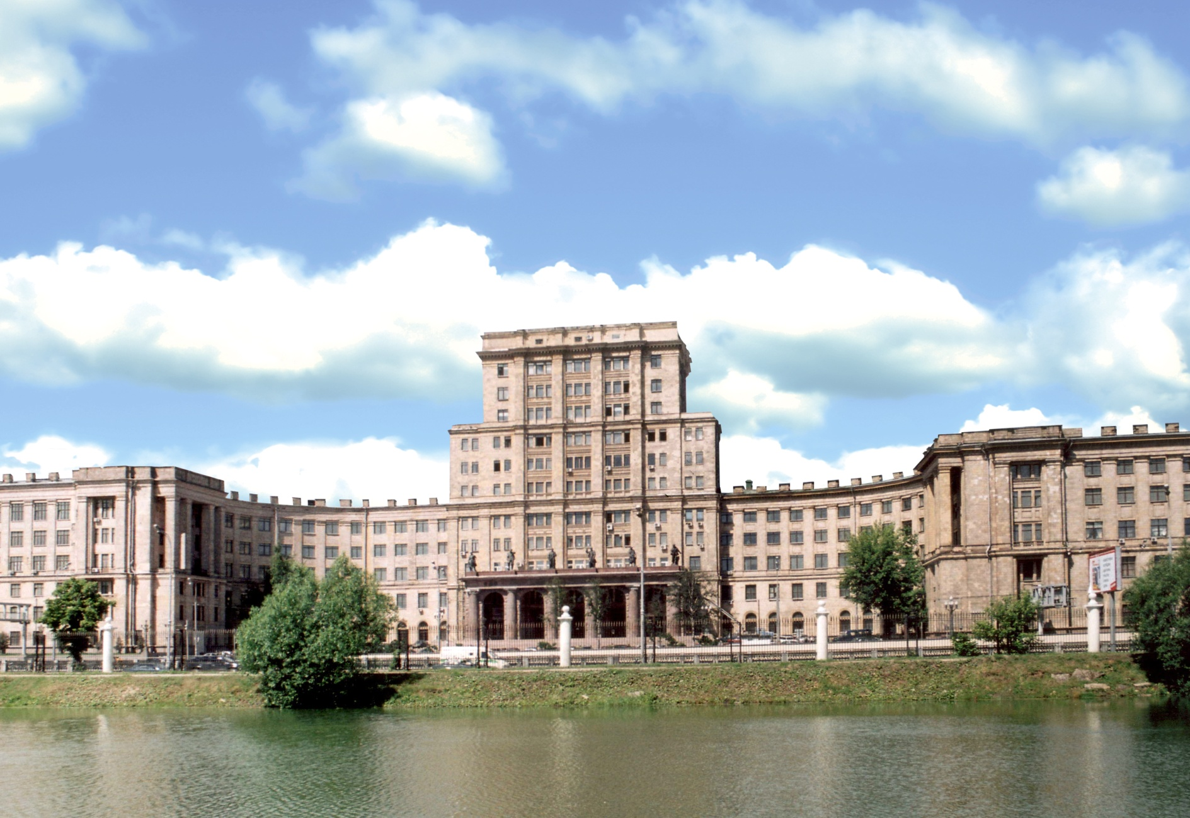

Центр компьютерного обучения «Специалист» при МГТУ им. Н.Э. Баумана

Slide 2
Динцис Данил
(Danil Dintsis)
PMI®PMBOK® 5
Что нового в очередной версии стандарта?
“Project Management MAKES or BREAKS Global Companies”,
Rich Karlgaard, Forbes’ editor
к.т.н., PMP

Slide 3
График выпуска
4 летний цикл
PMBOK® 5 - декабрь 2012
Обновление программ сертификации с 1 июля 2013 г.
PMBOK® 6 намечен на 2016

Slide 4
PMI® PMBOK® 5, 2012
5 групп процессов
10 областей знаний

Slide 5
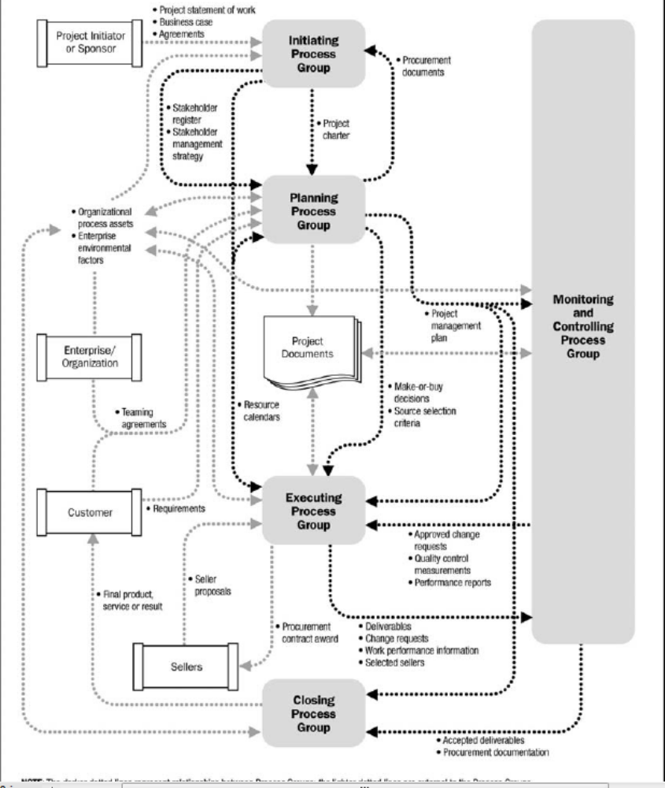

Slide 6
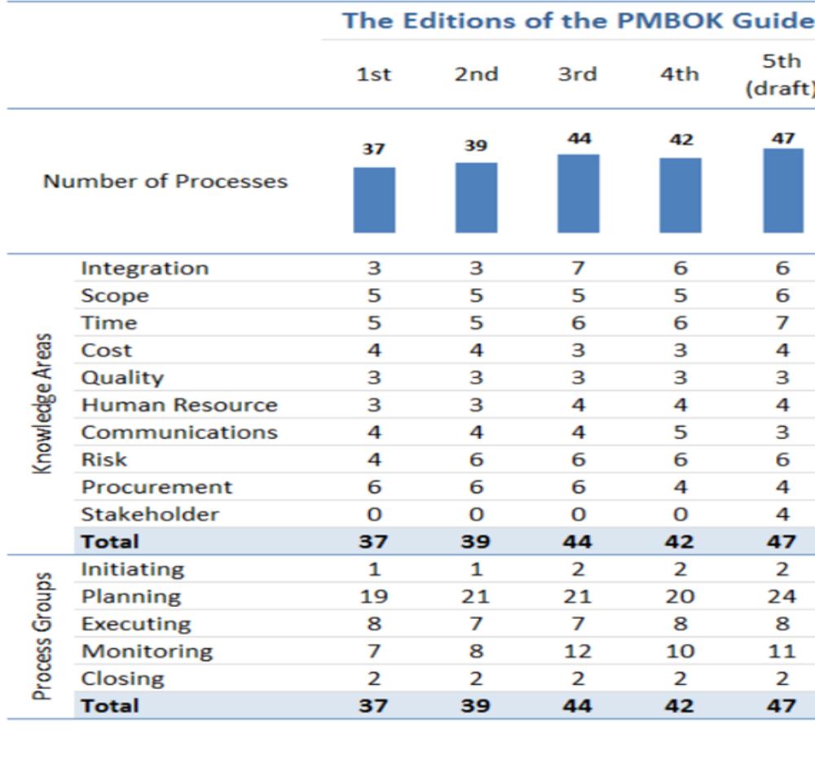

Slide 7

Новая область знаний –
Управление стейкхолдерами
Identify Stakeholders
Plan Stakeholder Management
Manage Stakeholder Engagement
Control Stakeholder Engagement

Slide 8
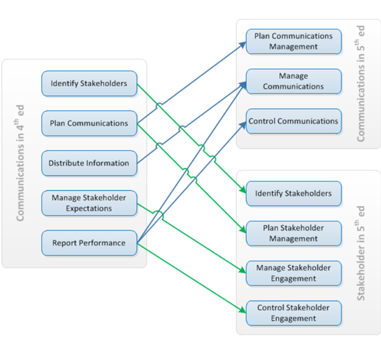

Slide 9
На что обратить внимание
Interpersonal Skills
Management Skills
Operational Stakeholders
(например, линейные руководители, сотрудники хелпдеска и т.п.)

Slide 10
Interpersonal Skills
Building Trust
Resolving Conflict
Active listening (90% - коммуникации, 75% - вербальные, 40% - слушание)
Overcoming resistance to changes

Slide 11
Management Skills
Facilitate consensus towards project objectives
Influence people to support project
Negotiate agreements to satisfy the project needs
Modify organizational behavior to accept the project outcomes

Slide 12

Project Time Management
7 процессов
Plan Schedule Management
Define Activities
Sequence Activities
Estimate Activity Resources
Estimate Activity Durations
Develop Schedule
Control Schedule

Slide 13
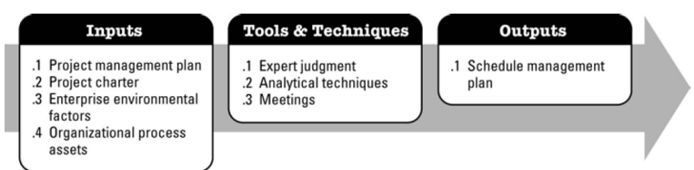
Plan Time Management
Формирование политик, процедур и документации

Slide 14
Project Cost Management
4 процесса
Plan Cost Management
Estimate Costs
Determine Budget
Control Costs

Slide 15
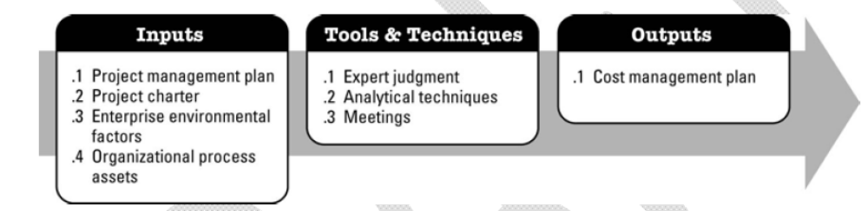
Plan Cost Management
Формирование политик, процедур и документации

Slide 16

Project Sponsor
Уточнено и расширено определение и функции спонсора:
Project funding
Clarifying scope
Monitoring progress
Influencing stakeholders
Provides resources and support for the project
Accountable for enabling the project's success

Slide 17
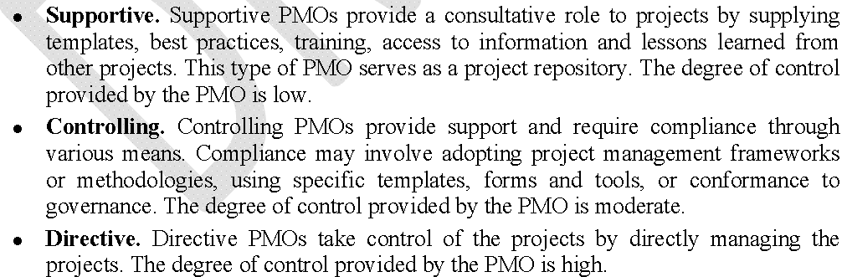
Project Management Office

Slide 18
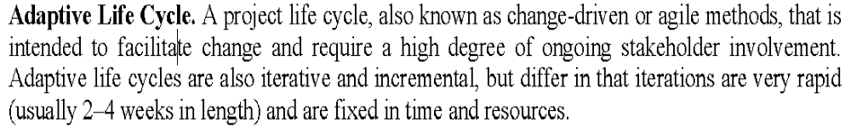
Agile/Adaptive Life Cycles
Впервые введено понятие адаптивного жизненного цикла проекта
IT Development: 80% - Agile
PMI-ACP
2- 4 недели

Slide 19
Подробности для
Earned Value Analysis
Более подробный глоссарий терминов
Подробная таблица формул расчетов

Slide 20
и еще…
Дополнены варианты расчета по методу критического пути;
Некоторые уточнения по инструментам (в частности, диаграммы торнадо)
Дополнено описание резервирования бюджета

Slide 21
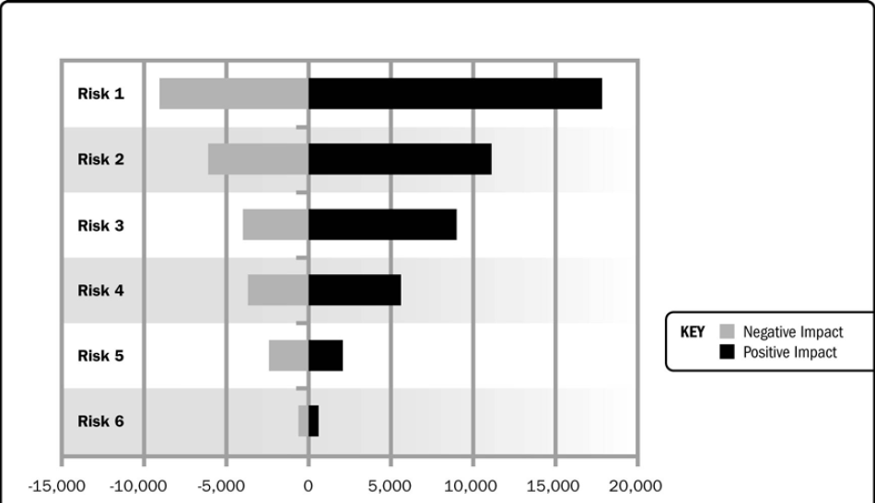
Анализ чувствительности к рискам. Диаграмма торнадо

Slide 22
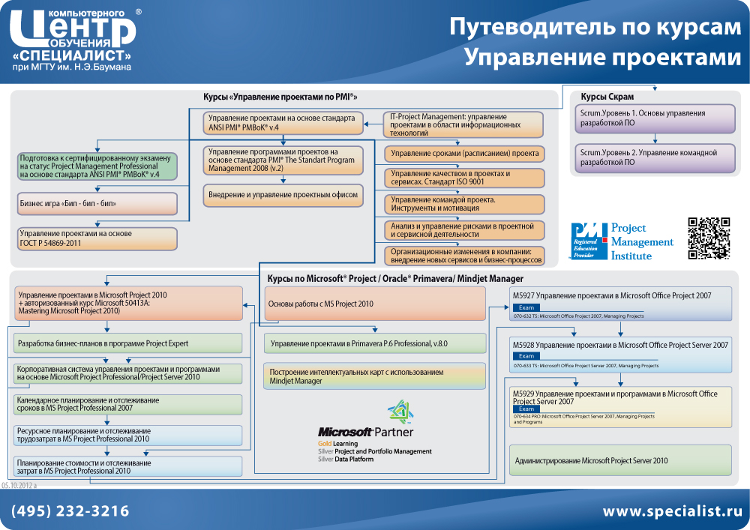
http://www.specialist.ru/section/project-management

Slide 23
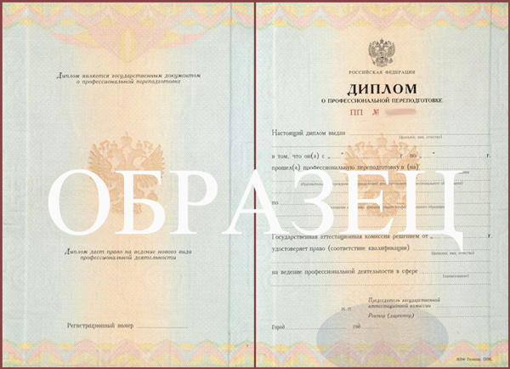
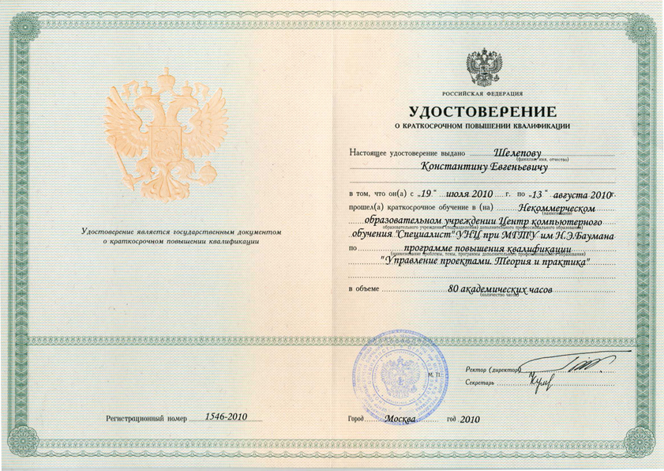
http://www.specialist.ru/section/project-management

Slide 24

Спасибо!
Вопросы?
http://www.specialist.ru/videos
dinzis@specialist.ru
consult@dintsis.org
www.ddintsis.com

Slide 25
Наши контакты
Наши комплексы в Москве
м.Бауманская
Главный офис
Госпитальный переулок, д. 4/6, стр. 3, МГТУ им. Н.Э.Баумана, корпус Стилобат, 2-й этаж, приемная
Учебный комплекс «Радио»
ул. Радио, д.24, 2 подъезд, 2 этаж
Учебный комплекс «Бакунинский»
ул. Бакунинская, д.71, стр. 10, 4-й этаж
м. Пролетарская, Крестьянская застава
Учебный комплекс «Таганский»
ул. Воронцовская, д. 35 Б, стр.2, 5 этаж
м. Белорусская, Савеловская
Учебный комплекс «Белорусско-Савеловский»
3-я ул. Ямского Поля, д. 32, 1-й подъезд, 4-й этаж
м. Полежаевская
Учебный комплекс «Полежаевский»
4-я ул. Магистральная, д. 11, 6-й этаж
м. Проспект Вернадского
Учебный комплекс «Вернадский»
Проспект Вернадского, д. 29, 16-й этаж
(495) 232-32-16
info@specialist.ru

Slide 26
Ваши знания – ваше богатство.
Инвестируйте в себя!

